Slide 1
MariaDB 설치 방법(Windows)

Slide 2
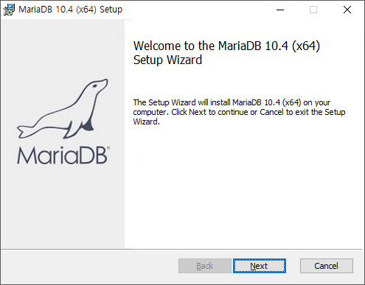
MariaDB 설치 방법
‘Next’를 클릭합니다.

Slide 3
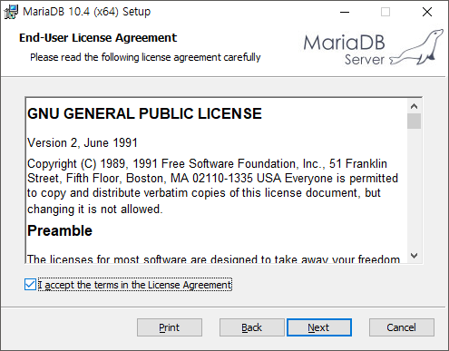
MariaDB 설치 방법
라이선스에 동의하면 “I accept the terms in the License Agreement”에 체크 후 ‘Next’를 클릭합니다.

Slide 4
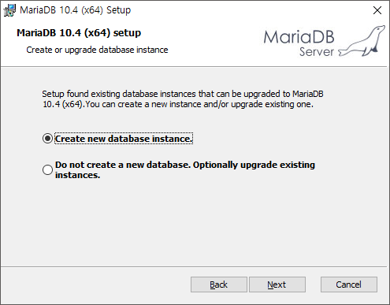
MariaDB 설치 방법
새로운 데이터베이스를 만드는 경우 “Create new database instance.”에 체크 합니다.

Slide 5
MariaDB 설치 방법
기존에 데이터베이스를 사용했다면(예를 들어 MariaDB의 버전을 올리는 경우)
“Do not create a new database. Optionally upgrade existing instances.”에 체크합니다.

Slide 6
MariaDB 설치 방법
‘Next’를 클릭합니다.

Slide 7
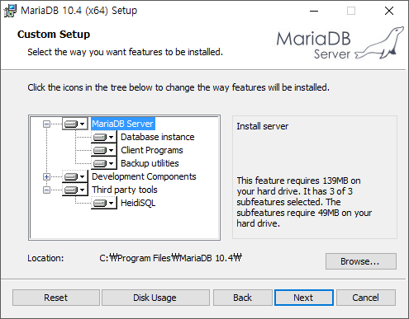
MariaDB 설치 방법
“MariaDB Server”는 서버에 필요한 요소의 설치여부를 설정하는 곳입니다.

Slide 8
MariaDB 설치 방법
“Development Components”는 개발 구성 요소의 설치여부를 설정하는 곳입니다.

Slide 9
MariaDB 설치 방법
“Third party tools”는 MariaDB를 다루는 타사(HeidiSQL)의 도구를 설치할 것인지 설정하는 곳입니다.
만약 다른 도구를 사용한다면 체크 해제합니다.

Slide 10
MariaDB 설치 방법
설치할 경로를 지정 후 ‘Next’를 클릭합니다.

Slide 11
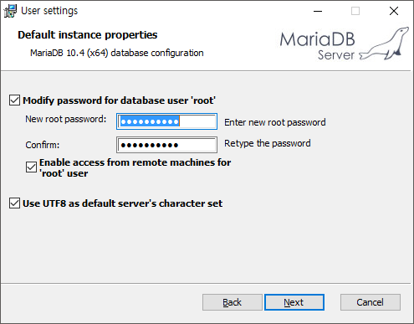
MariaDB 설치 방법
“Modify password for database user ‘root’”는 ‘root’계정의 비밀번호를 설정하는 곳입니다.

Slide 12
MariaDB 설치 방법
“Enable access from remote machines for ‘root’ user” 는
외부에서 원격 접속하는 경우 ‘root’ 계정의 접근을 허용할 것인지 설정하는 곳입니다.

Slide 13
MariaDB 설치 방법
“Use UTF8 as default server’s character set”은 MariaDB 서버의 기본 언어설정을 설정하는 곳입니다.
다른 언어 설정을 사용한다면 체크 해제합니다.

Slide 14
MariaDB 설치 방법
‘Next’를 클릭합니다.

Slide 15
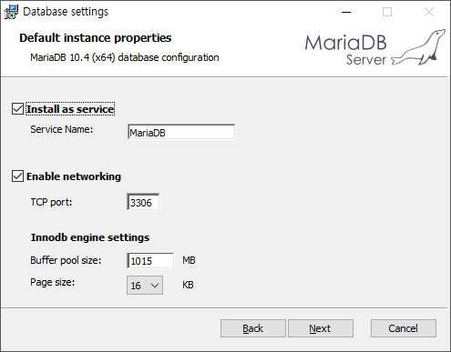
MariaDB 설치 방법
“Install as service”는 운영체제의 서비스에 등록할 이름입니다.

Slide 16
MariaDB 설치 방법
“Enable networking”은 Database 서버에 접근할 포트 번호입니다.

Slide 17
MariaDB 설치 방법
“Innodb engine settings”은 Database 엔진설정입니다.

Slide 18
MariaDB 설치 방법
“Buffer pool size”는 운영체제 메모리에 할당될 buffer의 크기를 지정합니다.

Slide 19
MariaDB 설치 방법
“Page size”는 메모리에 할당될 page의 최대 크기를 지정합니다.
1KB ~ 16KB를 설정할 수 있고, 일반적으로 4KB 혹은 8KB를 사용합니다.

Slide 20
MariaDB 설치 방법
DB서버의 메모리 사용률은 다음과 같습니다.
[Memory Use] = [Buffer Size] x [Page Size]

Slide 21
MariaDB 설치 방법
‘Next’를 클릭합니다.

Slide 22
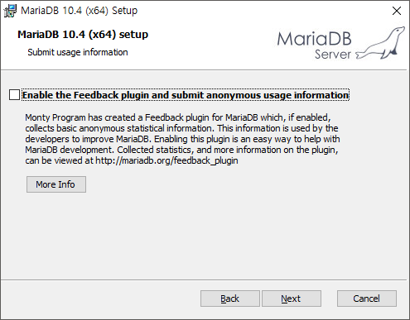
MariaDB 설치 방법
“Enable the Feedback plugin and submit anonymous usage information”은 MariaDB를 개발한
회사에 사용 경험을 보낼 것인지에 대한 설정입니다.

Slide 23
MariaDB 설치 방법
‘Next’를 클릭합니다.

Slide 24
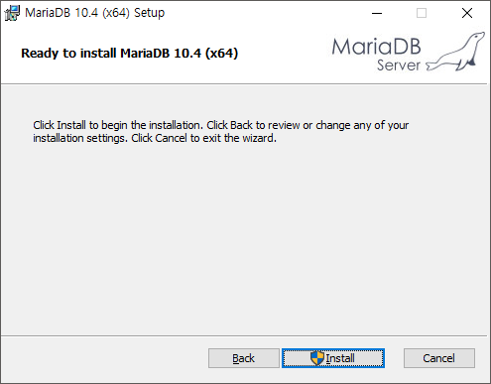
MariaDB 설치 방법
‘Install’을 클릭하여 앞에 설정한 내용으로 MariaDB를 설치합니다.

Slide 25
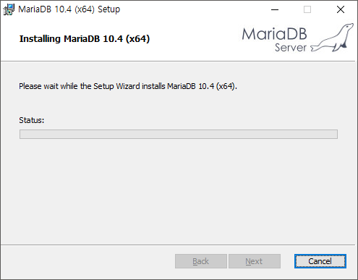
MariaDB 설치 방법
설치 진행중인 화면입니다.

Slide 26
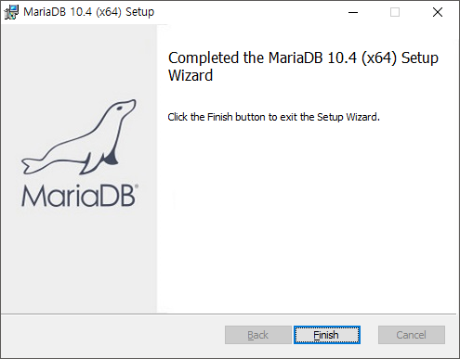
MariaDB 설치 방법
설치가 완료되면 ‘Finish’를 클릭하여 설치 마법사를 종료합니다.

